Slide 1
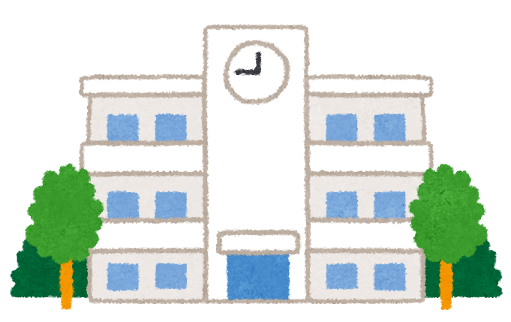
コミュニティ・スクール
の導入について
令和○年
埼玉県教育局西部教育事務所

Slide 2
学校・家庭・地域の
連携・協働が
求められています。

Slide 3
協働とは
辞書では
同じ目的のために、
対等の立場で
協力して共に働くこと

Slide 4
子供たちに関係する人々で
目標やビジョンを共有するためには
顔をつきあわせて「協議」する場が必要
人々の善意 公式な会議体

Slide 6
地域とともにある学校
への転換
家庭・地域と学校が
目標やビジョンを共有し、
社会総掛かりで
子供たちを育む
様々な教育課題

Slide 7
コミュニティ・スクール
有効なツール
学校
地域とともにある学校
家庭
地域
何を達成？
学校の教育目標
地域活性化・まちづくり

Slide 8
「地域の子供は、地域で育てる」
⇒まずは目指すべき子供像を共有
子供と大人が互いに
学び合い、ともに
成長していく社会に
学校・家庭・地域が
連携・協働して子供
を育てていく社会に

Slide 9
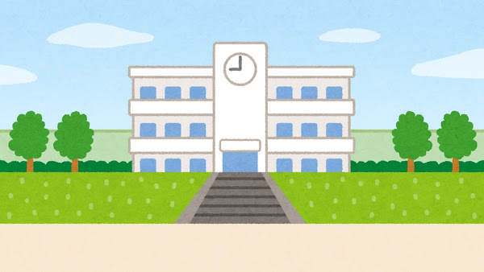
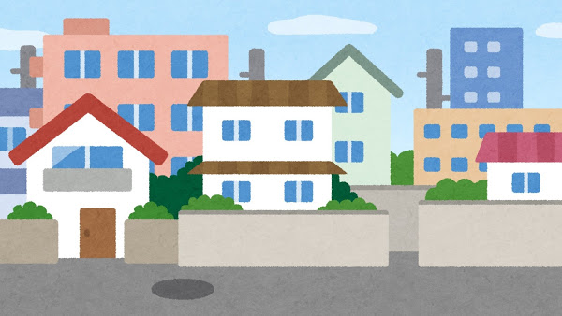
これからの学校と家庭・地域の
目指すべき連携・協働の姿
学校
家庭・地域
パートナーとしての
連携・協働関係
共有した目標に向かって、対等な立場の下で
共に活動する協働関係
相互補完的に連携・協働

Slide 10
学校運営協議会の3つの権限
❶ 校長が作成する学校運営の基本方針の承認(必須)
➋ 学校運営に対して校長や教育委員会へ意見(任意)
➌ 教職員の任用に関する意見(任意)
合議体
個人の意見を尊重
教育委員会の下部組織
委員は特別職の非常勤公務員

Slide 11
学校教育目標の位置づけ
【導入後】
【導入前】
学校と地域で達成する目標
学校が達成する目標

Slide 12
熟議（熟慮と議論）とは
学校と家庭・地域の相互理解と
信頼関係を深めるプロセス
１．多くの当事者（保護者、教員、地域住民等）が集まって、
２．課題について学習・熟慮し、議論をすることにより、
３．互いの立場や果たすべき役割への理解が深まるとともに、
４．解決策が洗練され、
５．施策が決定される。
６．個々が納得して自分の役割を果たすようになる

Slide 13
埼玉県教育委員会の方針
・平成２８年度より
「コミュニティ・スクール設置の推進」
・埼玉県５か年計画の指標（Ｈ２９～Ｈ３３）
平成２８年４月１日 ９校
→平成３３年４月１日 ３００校（約３割）
・第３期埼玉県教育振興基本計画（Ｒ１～Ｒ５）
平成３０年４月１日 ２８１校（全国５位）
→令和５年４月１日 ６５０校（約６割）

Slide 14
コミュニティ・スクール指定状況
全 国（令和元年５月現在）
４６都道府県内 ７，６０１校
→昨年度から２，１６９校増加
元年５月１日
３７市町 ４４６校
(幼1,小306,中135
県立高校3,県立特別支援1)
埼玉県（平成２８年４月現在）
４市 ９校

Slide 15
コミュニティ・スクール導入の効果
① 保護者・地域住民等も子供たちの教育の当事者となり、
責任感を持って積極的に子供への教育に携わることが
できるようになります。
・お互いに顔がわかる関係になり、地域住民等が子供に積極的に
声をかけたり、直接助言したりする場面が増加します。
・学校が保護者や地域住民等と一緒に課題等に対応策を考え、
実行に移すことができるようになります。
・小中一貫教育等の新しい教育方法との組み合わせにより、
地域ぐるみで効果的に子供を育む体制が構築されます。

Slide 16
コミュニティ・スクール導入の効果
②保護者や地域住民等にとって学校運営や教育活動への
参画は、自己有用感や生きがいにつながります。
さらに、子供たちの学びや体験が充実します。
・多くの大人の専門性や地域の力を生かした学校運営や教育活動
が実現し、子供たちに多様な経験を積ませることができます。
・学校が社会的なつながりを得られる場となり、地域のよりどこ
ろとなります。
・地域の特性を生かした学びを目標を共有した上で実施すること
により、学校での学びがより豊かで広がりを持ちます。

Slide 17
コミュニティ・スクール導入の効果
③保護者や地域住民等と学校が見える関係となり、
保護者や地域住民等の理解と協力を得た学校運営が
実現します。
・学校の現状や運営方針について理解が深まり、地域住民等が
学校の応援団となります。
・学校・家庭・地域の「適切な役割分担」により、教職員が
子供と向き合う時間の確保につながります。

Slide 18
コミュニティ・スクール導入の効果
④地域の課題解決に向けた取り組みや大規模災害時の
緊急対応等に、学校と地域が一体となって取り組む
ことができます。
＜熊本県 町立小学校の例＞
・避難所の運営を地域住民中心で実施
・避難所に子供のためのキッズスペースを設置
・学力低下により校長が学校運営協議会で「ボランティアにおいて丸付けだけでなく、
『なぜできないか』を子供たちに聞いてもらうこと」を共有。学力が向上。
・３年生の総合の時間に地域住民と一緒に地震の被害を記録。
・延べ３０００人のボランティアが参加。年に１回ボランティアの集い
を行い、子供たちから日頃の感謝の気持ちを伝える。
・西日本豪雨の際、子供たちから募金の提案があり募金活動を実施。

